Slide 1
Pengantar Bahasa R
Esti Wijayanti, M.Kom

Slide 2
Bahasa R
R bukan saja bahasa tetapi juga lingkungan/environment untuk komputasi statistik dan grafik
R menyediakan berbagai macam tool statistik dari linier dan memodelan non linier, uji statistik klasik, analisis time-series, klasifikasi, clustering dan lain-lain.
R juga menyediakan tool teknik grafis yang bertujuan untuk menampilkan data yang telah diolah secara visual dalam bentuk grafik.

Slide 3
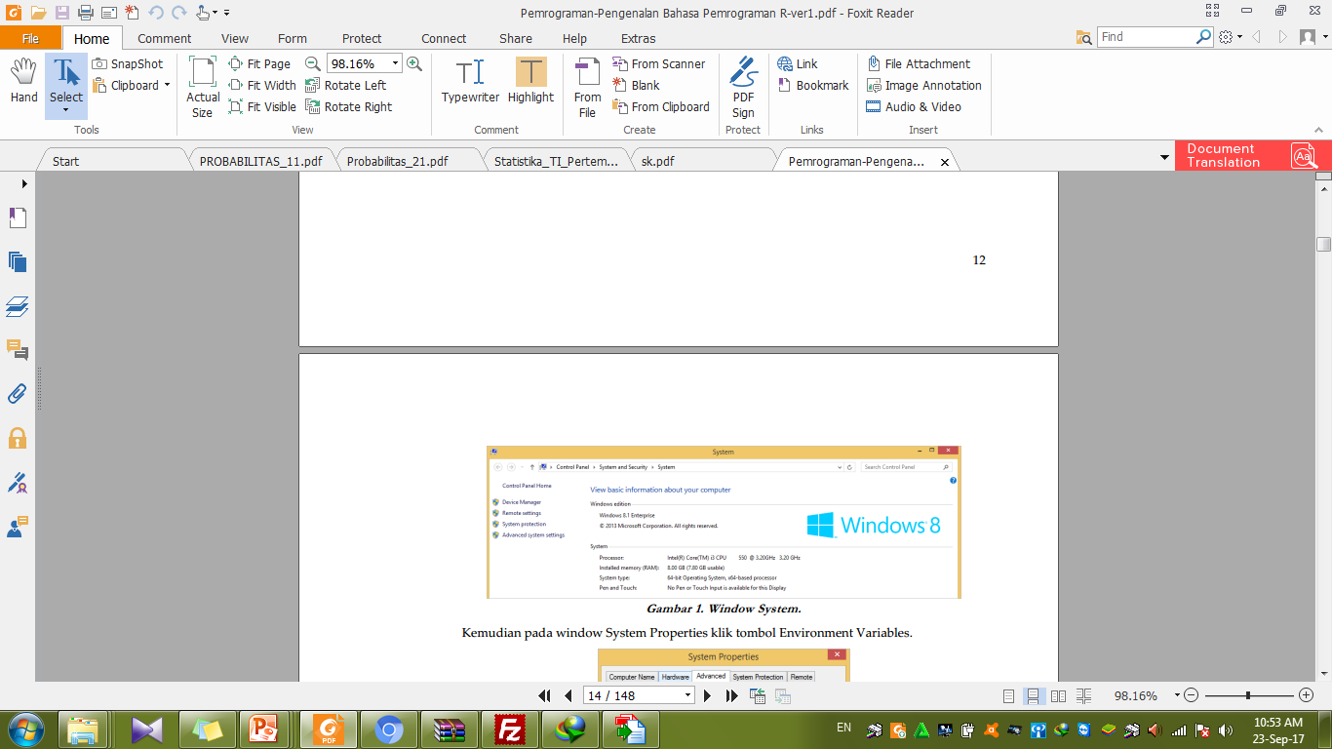
Tahapan Install Bahasa R

Slide 4
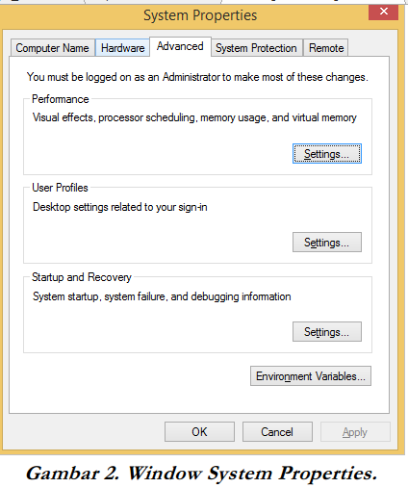
Kemudian pada window System Properties klik tombol Environment Variables

Slide 5
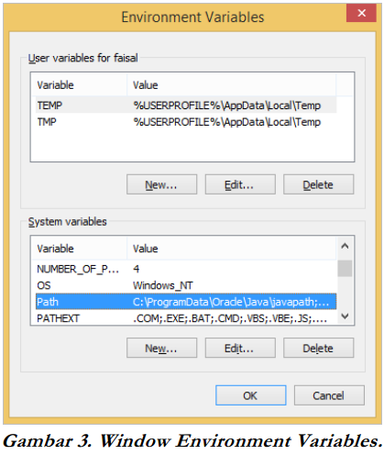
Kemudian pada window Environment Variables pilih Path pada kolom System variables dan klik tombol Edit

Slide 6
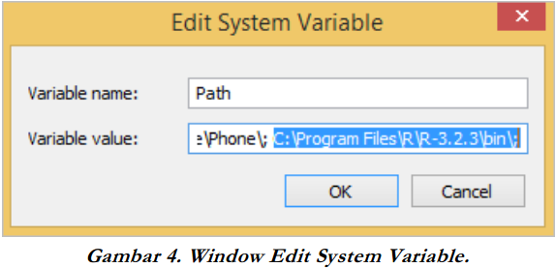
Kemudian pada window Edit System Variable dapat ditambahkan baris berikut ini

Slide 7
Tugas Individu
Buat Blog masukan nim dan nama anda.
Yang berisi Instalasi bahas R.
Dikumpulkan paling lambat 1 minggu(7 Oktober 2019,
Melalui email (hanya alamat blog)
Subjek email (Nim_nama_kelas)salah format tidak dinilai
Esti.wijayanti@msi.undip.ac.id

Slide 8
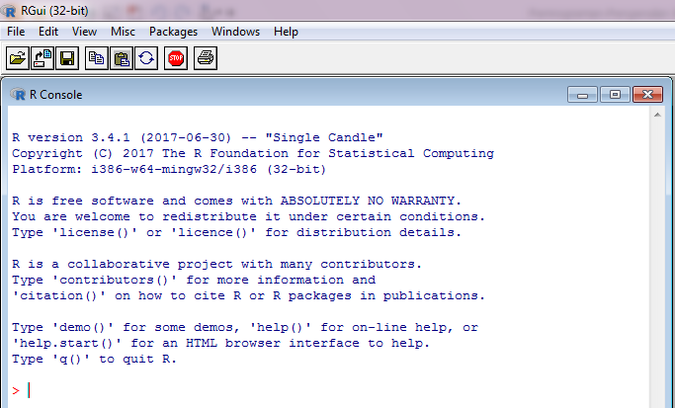
R Gui

Slide 9
Cetak Karakter
Menampilkan kalimat mengunkan “sprintf”
sprintf("Selamat Belajar Bahasa R")

Slide 10
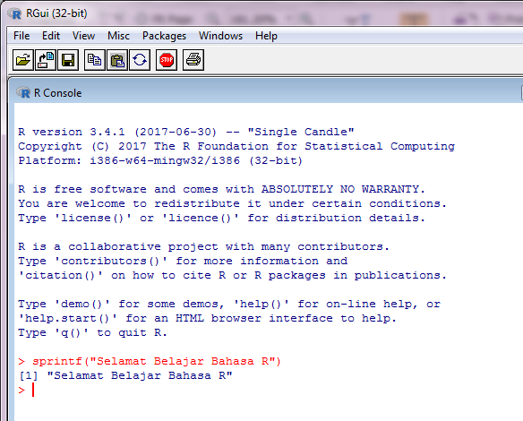
Cetak Karakter

Slide 11
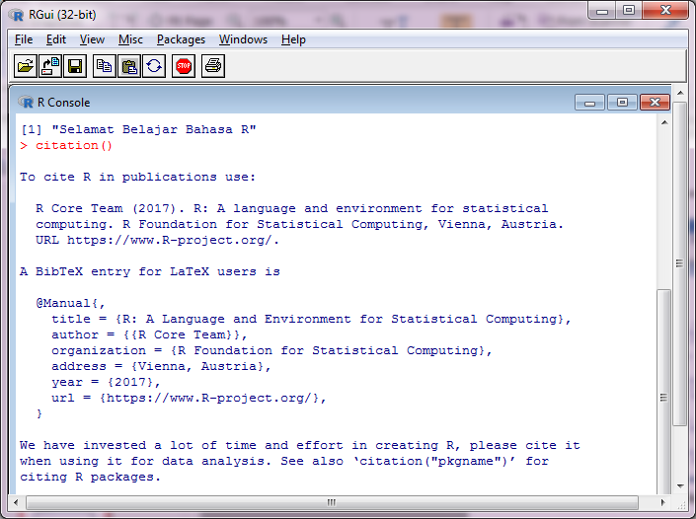
Citation()

Slide 12
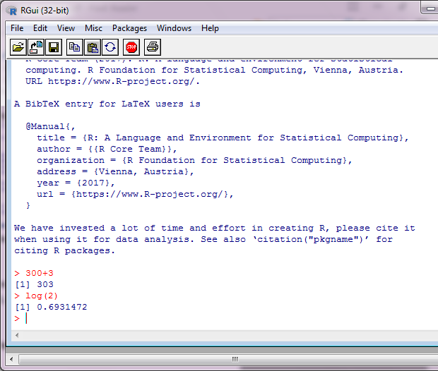
Perhitungan Matematika

Slide 13
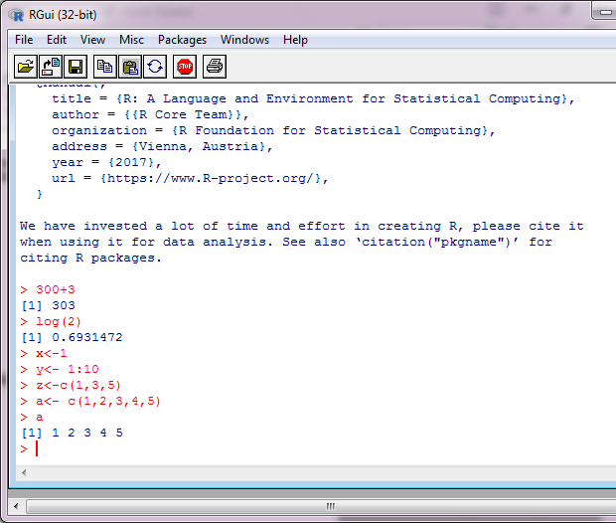
Variabel Dasar

Slide 14
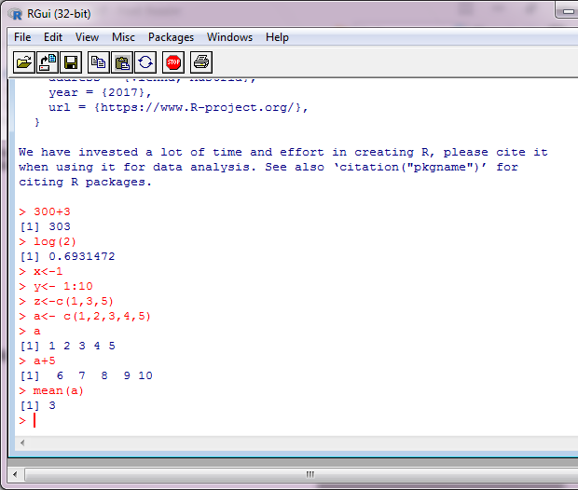
Mean

Slide 15
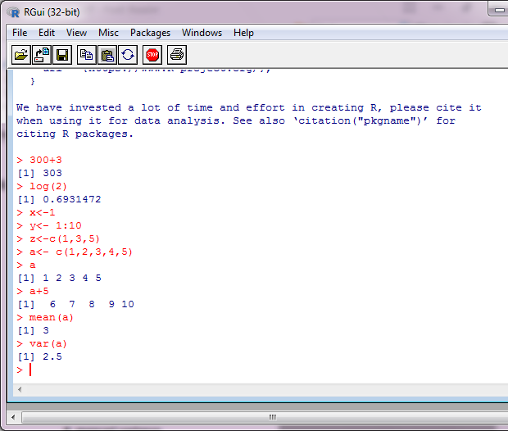
Variance

Slide 16
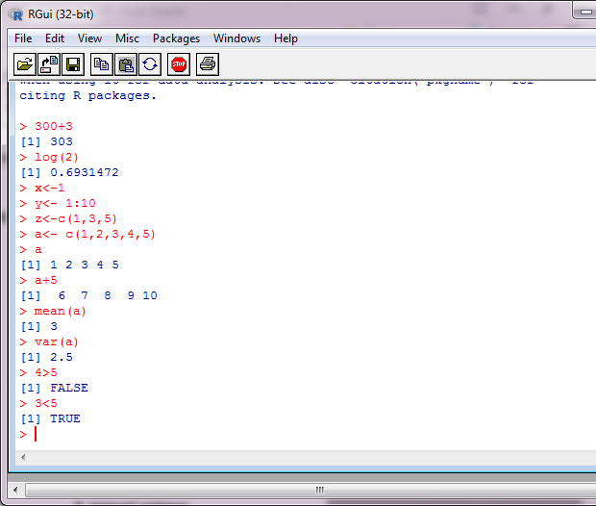
Operator Logika

Slide 17
Simpan script di folder
→file new script
→Tuliskan
helloword <-function (name) {
sprintf ("Hello Word from, %s",name)
}
→simpan pada folder

Slide 18
Menjalankan printah script
Perintah→setwd("E:/umk/Gasal 17-18")
→source("nama.R")
→panggil variable

Slide 19
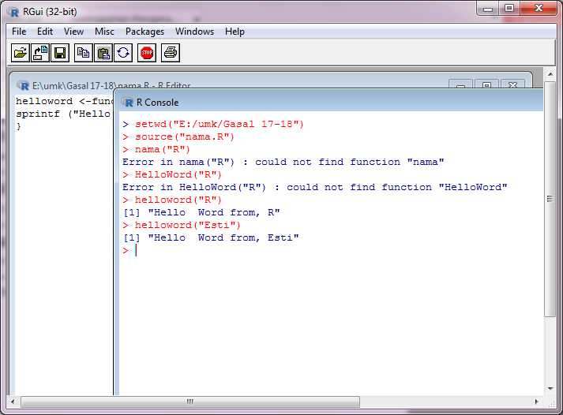

Slide 20
Latihan
1. Buatlah Program untuk menampilkan angka Genap/ Ganjil
2. Buatlah tampilan program sbb:
Untuk menghitung nilai A>=86, B>=70 C>=50

Slide 21
Latihan
1. Buatlah program untuk menyimpan 3 buah data pada 3, buah variabel x,y,z.
Tampilkan ke-3 variabel tersebut
2. Buatlah tampilan program sbb:
[1] 1
[1] 2
[1] 3
[1] 4
[1] 5
[1] 6
[1] 7
[1] 8
[1] 9
[1] 10

Slide 22
